Slide 1
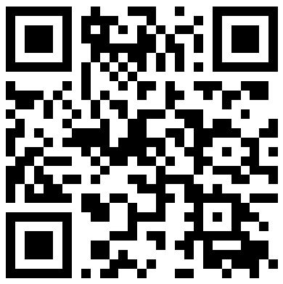
SOCIETE FRANCAISE DE PHARMACIE CLINIQUE Association Nationale des Enseignants en Pharmacie clinique
Play Zone – Congrès Nantes 2026
Méthode pédagogique retenue
PsychoPharmaQuiz
Gamification / jeu de plateau
Déroulé résumé de la solution ludopédagogique élaborée
Pharmacie/ Centre Georges Daumezon
Le maître du jeu est désigné pour énoncer les questions aux autres joueurs répartis en 2 équipes. Les équipes lancent tour à tour un dé qui indiquera le type de question auquel elles devront répondre (effets indésirables, interactions médicamenteuses, cas clinique, pharmacologie et questions FLASH). Les thèmes abordés sont la anxiolytiques, les thymorégulateurs, les neuroleptiques et les antidépresseurs. Une bonne réponse rapporte 2 points (pour plus d’informations, se référer à la notice dans la boite de jeu).
Morgane HELESBEUX
pharmacie@ch-gdaumezon.fr
2024
Problématique – Thème principal
Améliorer la formation continue au sein de la PUI de façon ludique. Le jeu permet de consolider le savoir pharmaceutique dans le domaine de la santé mentale, qui sera utiles lors de l’exercice professionnel.
Données pratiques
La partie dure 30 à 45 min. Elle est planifiée environ une fois par mois, en fonction de la disponibilité de l’équipe. Le minimum de joueurs requis est de 3 personnes. La boite de jeu contenant la notice complète, les cartes questions réponses, le sablier et le dés ainsi que les fiches de décompte des points sont à votre disposition.
Objectifs pédagogiques
Modalités d’évaluation ou de feedback
Connaître et comprendre les différentes classes médicamenteuses.
Appliquer ces connaissances au quotidien.
Un questionnaire de satisfaction avec auto-évaluation des participants a été rempli après 5 puis 10 séances, permettant une adaptation du jeu.
Un quiz sous forme de QCM est distribué avant et après 3 séances sur un thème afin d’évaluer l’amélioration des connaissances sur celui-ci.
Population cible
Retours d’expérience
Externes/internes en pharmacie et en médecine, préparateurs en pharmacie hospitalière, pharmaciens
et médecins.
Douze séances de jeux ont été réalisées. Les points forts identifiés sont : une amélioration des connaissances sur la pharmacologie des traitements utilisés en santé mentale ainsi qu’une amélioration de la cohésion d’équipe. Une uniformisation du niveau de difficulté des questions à été demandée.
Contenu scientifique et sources : HAS, VIDAL hoptimal, Thériaque, PubMed, fiches OMEDIT,
Stahl, Association des Enseignants de Pharmacologie des Facultés de Pharmacie, DDI-predictor,
AMELI revue Pharmacology, Manuel MSD, Santégouv

